Slide 1





דלת למקום בטוח ברשת
יחידת לימוד ב"כישורי חיים"
התנהלות מיטבית ברשת
השוואה חברתית באמצעות הרשת
"דְּאָגָה בְלֶב-אִישׁ ישְחֶנָּה וְדָבָר טוֹב יְשַׂמְּחֶנָּה" (משלי).
משרד החינוך
מינהל פדגוגי
אגף בכיר שירות פסיכולוגי ייעוצי
מיומנות מרכזית
הכוונה עצמית-
פנייה לעזרה
שכבת ט חמ"ד

Slide 2


שקופית למורה – הכנה לשיעור
כהכנה לשיעור יש לשים לב ש...:
יש סיפור לכיתת בנים וסיפור לכיתת בנות
ישנו קישור זמין של סביבת הקלאסרום.
כל המקורות וההנחיות מופיעים בסביבת הקלאסרום.
ישנם מחשבים לכל ילדי הכיתה.
קיים קישור למרחב תוצרים משותף.

Slide 3


ידע, מיומנויות וערכים
ערכים
מיומנויות
ידע
  אחריות
  אמון
  אכפתיות ודאגה לאחר
מיומנויות קוגניטיביות
הפעלת שיקול דעת, אחריות, הבנת קשרי סיבה ותוצאה
מיומנויות רגשיות (תוך-אישי)
מודעות עצמית –
זיהוי ההרגשות השונים שעולים נוכח מצוקה כלשהי והמאפיינים האישיים/ הנטיות בהקשר לקבלת סיוע.
יצירת חווית מסוגלות לבקש ולקבל עזרה בעת הצורך
הכוונה עצמית –
התמודדות עם מצבי לחץ ומשבר- היכולת לבקש עזרה ולהעזר באחרים.
מיומנויות חברתיות (בין-אישי)
מודעות חברתית – זיהוי מצבי פגיעה שונים
התנהלות חברתית – מתן סיוע מותאם לעצמי או לאחרים בעת הצורך
  זיהוי רגשות ופרדיגמות חשיבה שונות
  העולות בעקבות מצוקה כלשהי והצורך,
  לקבל עזרה.
  שימוש ב NOTEBOOKLM ככלי לעריכת
  רפלקציה אישית.

Slide 4


מטרות השיעור
התלמידים יכירו בחשיבות השיתוף והפנייה לעזרה בהתמודדות עם מצבים לא נעימים או פוגעניים ברשת.
התלמידים יזהו חסמים אישיים וחברתיים שעלולים להקשות עליהם או למנוע מהם לפנות לעזרה, בעת הצורך.
התלמידים יכירו את גורמי הסיוע השונים ויאתרו את אלו אשר הם ירגישו נוח להיעזר בהם, בעת הצורך.
התלמידים יתנסו בNOTEBOOKLM.

Slide 5


מהלך השיעור
סיכום השיעור
משימה יישומית
התנסות בכלי בינה
גורמי סיוע
"לשת"ף"
רפלקציה אישית
על מצבי פגיעה שונים
סיפור מקרה-
לא להישאר לבד
שימו לב - מערך שיעור זה כולל פעילות במליאה ועבודה אישית של התלמידים בNOTEBOOKLM

Slide 6







הנחיות לשיח מיטבי
שיח מעודד ומקבל
שיתוף מהלב
הקשבה ממקום מתעניין ולא שיפוטי
כבוד לדברי החברים
הנאמר בשיח נשאר בינינו
אפשר לשתף אחרים בנושא, אך לספר רק על עצמי
Notes:
חשוב לחזור על הכללים המרכזיים בכל שיעור, על מנת לבסס מרחב בטוח המאפשר שיח רגשי בין התלמידים.

Slide 7


הנחיות להוראת השיעור
השקופיות הבאות מפרטות את מהלך השיעור ומיועדות להצגה בשיעור.
בגוף כל שקופית מופיע התוכן להקרנה ולעבודה עם התלמידים.
בתחתית השקופית (בהערות) נמצאות הרחבות והנחיות לך – המורה.

Slide 8
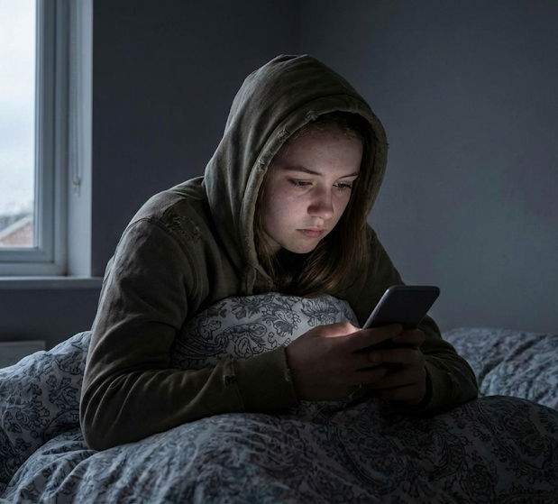
לא להישאר לבד- סיפורה של שירה
כיתת בנות
שירה נשארה היום במיטה ומקבלת הודעה מטליה, חברה שלה:
"מה קורה אחותי? איפה נעלמת?"
שירה מהססת שנייה. ואז מקלידה.
היא מספרת לטליה שאתמול בלילה קיבלה הודעה עם צילום מסך מאחת הקבוצות, בה העלו תמונה שלה בתוך גוף של פרה וכתבו:
"שירה הפרה השמנה"
שירה: "שיואו, אני גמורה... מה זו התמונה הנוראית שלי ששלחו בקבוצה??... לא יודעת מה לעשות"
טליה: "אוי לא… שנייה, תנשמי רגע. אני איתך".
שירה: "כולם יראו את זה... אין מצב שאני באה לכיתה".
טליה: "ברור שזה מלחיץ! גם אני הייתי נכנסת לסרט מזה..."
"תקשיבי… לי היה משהו דומה שנה שעברה. לא אותו דבר, אבל אותו לחץ כזה של תחושה שאין מה לעשות יותר"..
שירה: "ומה עשית?"
טליה: "בהתחלה כלום. סתם הייתי בלחץ...
ואז דיברתי עם אמא שלי... לא רציתי, אבל זה ממש הוריד לי את הלחץ והרגיע אותי שזה יעבור".
Notes:
נציע למורה לבקש מ-2 בנות להקריא כל אחת דמות אחרת מתוך הסיפור, באינטונציה המתאימה
התמונה בעזרת הבינה המלאכותית

Slide 9

לא להישאר לבד- סיפורה של שירה
לכיתת בנות
שירה: "אין מצב שאני מספרת להורים! הם יעשו מזה סיפור. או ייקחו לי את הטלפון".
טליה: "סבבה, אז לא הורים. יש גם את 105".
שירה: "מה, משטרה וזה? אני לא רוצה בלאגן".
טליה: "לא, לא, זה לא להזמין ניידת או משהו... זה יותר כזה… לעצור את ההפצה של זה לפני שזה מתפוצץ". יש שם אנשי מקצוע להתייעץ איתם.
שירה נושמת עמוק וחושבת..:"אולי… אולי אני אדבר עם היועצת. בטוח זה לא פעם ראשונה שהיא שומעת דבר כזה..."
טליה מחייכת: "וואו הכי לא! היא הכי מבינה בזה ואיכפתית.
ואת מה-זה לא צריכה לעבור את זה לבד, באמת". טוב ששיתפת אותי, אנחנו ביחד בזה. אני איתך ולא משאירה אותך לבד עם הסיפור.
Notes:
נציע למורה לבקש מ-2 בנות להקריא כל אחת דמות אחרת מתוך הסיפור, באינטונציה המתאימה

Slide 10
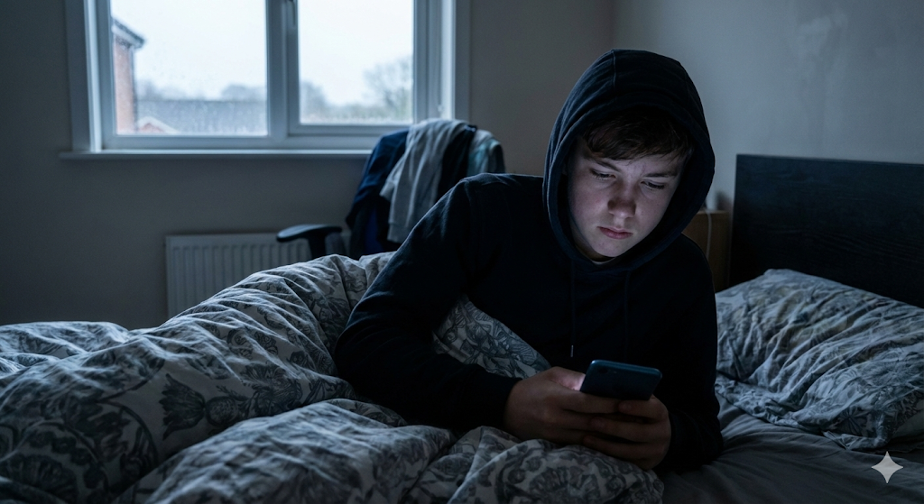
לא להשאר לבד- סיפורו של דביר
לכיתת בנים
השעה היתה 18:00 כאשר דביר, תלמיד כיתה ט' בישיבת "הבשור" יצא מאולם הספורט בדרכו חזרה הביתה מאימון כדור-עף.
תוך כדי הצעידה הביתה לקח דביר לידיו את הטלפון הנייד על מנת להתקשר לתומר, חברו הטוב בכדי לקבוע איתו ועם עוד חבר'ה יציאה להתרמות לארגון חסד. דביר נדהם לגלות כי תומר הקדים אותו ושלח לו הודעה עם שלושה סימני שאלה, ולצידם תמונה וצילום מסך של התכתבות. בתמונה שנערכה בAI נראה דביר שהוא אוכל המבורגר במסעדה, כשכל הפרצוף שלו מרוח בקטשופ וחרדל, עם הכיתוב "שלום כיתה א'".
דביר הזדעזע לגלות כי בקבוצת התלמידים בכיתה מספר חברים שיתפו תמונה זו והגיבו בשלל תגובות כגון " לא מצאת מפית..." / "מה... החולצה קצת קטנה?" / "וואלה, אצלי קיבלת נקודות". בנוסף, לצד ההודעות היו מספר הודעות מחברים אשר ניסו להגן עליה u"וואי אורי, אתה פשוט יצור מגעיל" / "תמחקו את זה מיד הזויים" ועוד. תמונתו של דביר הייתה "הנושא הבוער" בקבוצה במשך שעה שלמה, מבלי שהוא ידע על כך דבר.
Notes:
לתשומת לב המורה:
הסיפור הוא סיפור בדיוני שמטרתו לחבר את התלמידים להבנה שלעיתים, באמצע יום שגרתי לחלוטין, אנו יכולים להיתקל
בסיטואציה פוגענית שעלולה לעורר בנו רגשות לא נעימים ואף מצוקה גדולה כפי שמשתקף בסיפור זה.
התמונה בעזרת הבינה המלאכותית

Slide 11
לא להישאר לבד- סיפורו של דביר
לכיתת בנים
דביר סגר מיד את הנייד, מבועת ממה שראה זה עתה. הוא הרגיש את הדופק שלו מואץ ואת רגליו כושלות ושהוא מתקשה לעמוד או לנשום כמו שצריך. הוא הרגיש מסוחררת ולכן התיישב על המדרכה.
דביר היה מבוהל.
לבסוף הוא הצליח להגיע לביתו אך כל אותו הערב הוא הסתגר בחדרו.
להוריו המודאגים לא נידב דביר יותר מידי מידע, ורק אמר להם שכואבת לו הבטן ושהוא מעוניין לנוח במיטה. הטלפון שלו הוצף בשיחות ובהודעות אך אפילו לתומר לא יכל לענות, על אף שזה התקשר אליו מספר פעמים.
Notes:
המורה יאפשר למספר תלמידים לשתף כיצד הם חווים את דביר בהמשך לסיטואציה אליה הוא נקלע.

Slide 12


בעקבות הסיפור
הרגשתי ש...
הבנתי ש...
הדמות שאליה
הכי התחברתי
Notes:
לאחר הדיון, נדגיש מול התלמידים כי לכל בחירה שלנו כיצד לנהוג ברשת, יש השלכות עלינו ועל האחרים, כל עוד לא נחשוב ההשלכות והתוצאות האפשריות ונתנהל בהתאם לכך, גם אנחנו וגם האחרים עלולים להיפגע.

Slide 13
בעקבות הסיפור
אם היה לכם מפתח שבאמצעותו
הייתם יכולים להיכנס אל תוך עולמם הפנימי של נער או נערה שהתמונה שלהם הופצה, מה לדעתכם הייתם רואים ושומעים שם?
איך הייתם עוזרים להם?
"לא להישאר לבד..."
מה דעתכם על שם הסיפור?
מה משמעותו?
Notes:
לתשומת לב המורה:
השקופית מכוונת גם לכיתת הבנים וגם לכיתת הבנות
לאחר הדיון, נדגיש מול התלמידים כי לכל בחירה שלנו כיצד לנהוג ברשת, יש השלכות עלינו ועל האחרים, כל עוד לא נחשוב ההשלכות והתוצאות האפשריות ונתנהל בהתאם לכך, גם אנחנו וגם האחרים עלולים להיפגע.
בשאלה האחרונה, ניתן לאפשר שיתופים שונים של סיטואציות בקרב התלמידים שעוררו רגשות שונים תוך מתן דגש על
החוויה הרגשית שעבר/ה התלמיד/ה. חשוב לנהל את השיח בצורה מוגנת, כך שתלמיד שמשתף את מה שקרה, ישתף רק
במה שנוח לו, ולא יחשוף פרטים אישיים ורגישים.
להדגיש כי חשוב לשמור על שיח מכיל, לא שיפוטי ואמפתי.
לאחר הדיון, נדגיש מול התלמידים כי לכל בחירה שלנו כיצד לנהוג ברשת, יש השלכות עלינו ועל האחרים, כל עוד לא נחשוב ההשלכות והתוצאות האפשריות ונתנהל בהתאם לכך, גם אנחנו וגם האחרים עלולים להיפגע.

Slide 14
זמן לשתף
היזכרו בפעם שבה הייתם זקוקים לעזרה בהקשר לאירוע של פגיעה ברשת...
במידה ופניתם לעזרה, למי פניתם?
כיצד בחרתם למי לפנות?
כיצד העזרה סייעה לכם?
Notes:
שיתוף בזוגות
במקרים של פגיעה ברשת בהם היו זקוקים לעזרה –
אם פנו, למי פנו, מה היו השיקולים,
אם לא פנו, מדוע לא פנו?
כיצד הפנייה לעזרה סייעה להם?

Slide 15
בעקבות השיתוף
איך הרגשתם לשתף?
הרהור...
האם קל יותר או אולי קשה יותר לבקש עזרה כאשר מתרחשת פגיעה ברשת מאשר כאשר הפגיעה מתרחשת פנים מול פנים?
את מי ניתן לשתף במצבים
בהם תזדקקו לעזרה,
באופן כללי ובהקשר לרשת?
Notes:
במליאה:
המטרה היא לזהות תחושות שונות שעולות במצב של שיתוף, לדון בחסמים אפשריים הקשורים לפנייה לעזרה בעת התמודדות עם אירוע מורכב ברשת, כמו גם
ברווחים הכרוכים בפנייה לעזרה.

Slide 16
לשת"ף-
לוודא שלא תישארו פה לבד!

Slide 17
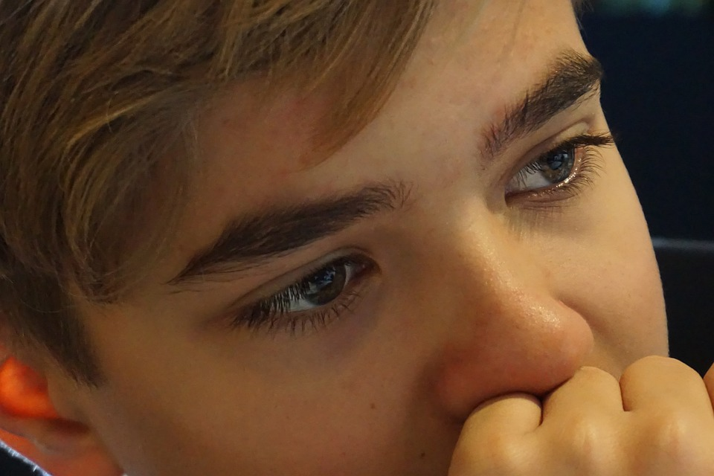
אם אדפוק בדלת, האם יהיה שם מישהו שיפתח אותה?
"אני לא בטוח שמישהו ירצה לעזור לי."
"למה שהבעיות שלי יעניינו מישהו אחר?..."
"אם אפנה לעזרה, זה עלול להוציא אותי ילד קטן..."
"אם אשתף, בטוח יחרימו לי את הטלפון או יאסרו עלי להכנס לאפליקציה"
"אני יכול להסתדר לבד! לא צריך עזרה מאחרים."
"אני מתבייש לפנות ולבקש עזרה..."
"לי קשה להתמודד עם המצב? קטן עליי..."
"אם אפנה לעזרה זה רק יחמיר את המצב..."
"מה כבר יוכלו לעזור לי? זה בלתי הפיך, זה כבר הופץ ברשת"
"מה אם אפנה לעזרה ואתאכזב?..."
אחר: ______________ ____
______________________ _____
“אני לא רוצה להדאיג את אמא ואבא"
Notes:
הערות למורה:
לעיתים עולה קושי לבקש עזרה כאשר קורה אירוע כלשהו, גם אם אנו זקוקים לסיוע.
המורה ישאל את התלמידים מהן לדעתם הסיבות לכך.
המורה יסכם את דברי התלמידים ויציג תשובות רווחות של חסמים לשיתוף ולפנייה לעזרה ברשת וככלל (מופיעות על
השקף).
המורה יזמין את התלמידים לתאר חסמים נוספים.

Slide 18
לשתף לשתף לשתף, חנוך דאום
לחצו על הכותרת לצפייה בסרטון
"הדבר שילד צריך לדעת...הבסיסי ביותר, זה שהוא יכול לשתף את ההורים בכאב שלו, בכל דבר שהוא מרגיש. אל תתמודדו לבד. תמיד תשתפו" ( חנוך דאום)
לשת"ף-
לוודא שלא תישארו פה לבד!
Notes:
הנחיות למורה: המורה יקרין על הלוח את הסרטון של חנוך דאום "לשתף לשתף לשתף" ( יש ללחוץ על הריבוע הירוק
על מנת להכנס לקישור) כבסיס לשיח על החשיבות של שיתוף כאשר יש צורך בפנייה לעזרה. בהמשך ייערך דיון על
הגורמים אליהם ניתן לפנות בנוסף להורים, כפי שנאמר בסרטון.
קישור לסרטון: https://www.youtube.com/watch?v=9TUSc5_s4iw&t=30s

Slide 19

שאלות לדיון בכיתה
אילו רגשות עלו לכם במהלך הסרטון?
האם הזדהיתם עם המסרים שעלו ממנו?
בסרטון חנוך דאום אומר "לא חשבתי שאפשר לשתף". עד כמה אתם מרגישים שיש דמות או גורם שאתם יכולים לשתף גם בדברים האישיים ביותר?
האם בכל מצב תרגישו שיש מישהו שיכול לעזור לכם?
מי עוד מלבד ההורים, יוכל להיות האדם שמתאים ונכון עבורכם לשתף אותו כאשר תצטרכו עזרה?
האם אותו אדם יוכל לסייע לכם גם בעקבות אירוע שקרה ברשת?
Notes:
הנחיות למורה: יש להדגיש לתלמידים את כוחה של קבלת עזרה. גם אם קרה אירוע הקשור לרשת, והאדם אליו אנו פונים
אינו מבין בטכנולוגיה או רשת, עדיין יש בכוחו לתמוך בנו, להפנות אותנו לגורמים מתאימים, להוות אוזן קשבת ולתת לנו
את התחושה כי אנו לעולם לא לבד.

Slide 20
"דְּאָגָה בְלֶב-אִישׁ יַשְׁחֶנָּה וְדָבָר טוֹב יְשַׂמְּחֶנָּה"
נחלקו רב אמי ורב אסי במסכת יומא בפירוש פסוק זה: "רבי אמי ורבי אסי חד אמר ישחנה מדעתו וחד אמר ישיחנה לאחרים". פעמים רבות האדם מוצא את עצמו שרוי בדאגה עקב טרדותיו וקשייו. מה יעשה? ישנם מקרים שרצוי שיתעלם מהדאגה וינסה להסיח דעתו ממנה, שהרי התעסקות בה רק תדכדך אותו ולא תשפר את מצבו, אך ישנם מצבים שדווקא רצוי לשתף ולהתייעץ עם אנשים אחרים: לפעמים כדאי להתייעץ עם רב או עם תלמיד חכם. במקרים אחרים כדאי להתייעץ עם אחד ההורים או המורים, ולעִתים דווקא חבר טוב הוא זה שיכול לתת את העצות הטובות ביותר, שכן סביר להניח שהוא חווה דברים דומים. ההתמודדויות פחות או יותר משותפות וכך גם נושאי השיחה, ובכלל עם חבר קרוב לעיתים מרגישים בנוח לפתוח דברים מעיקים ש'יושבים על הלב'.
גם האדמו"ר מפיאסצ'נה מדגיש את חשיבות דיבוק החברים וקבלת עצה טובה. בספרו 'בני מחשבה טובה' הוא מתאר את היווסדותה של חבורה לעבודת השם ואת עקרונותיה. מכללי החבורה אפשר להבין את חשיבות השיתוף וקבלת העצה הטובה, וכך הוא מתאר את תנאי החבורה שייסד: "על שלשה דברים החבריא הקדושה עומדת. על התחברות חברים, על אהבת חברים ועל התדבקות חברים לכן הגם שכולם יתחברו יחד באהבת חברים וכולם יאהבו זה לזה באהבה רבה מכל מקום ייקח לו כל אחד מהם חבר לעצמו שלפניו יגלה את כל מצפוני לבבו בין בדברים רוחניים ובין בדברים גופניים. דאגתו ושמחתו, נפילתו ועלייתו, וחברו השומע ינחמהו וייעצהו וישמחהו ככל האפשר לו, גם בדברים הרוחניים ייעצהו וידריכהו כפי דעתו ומצבו".
הרווח מהשיחה הוא כפול: ראשית, עצם השיחה יש בכוחה לשחרר את המועקה ולרענן את כוחותיו של האדם. שנית, פעמים רבות מי שמצוי בתוך הקושי לא מצליח למצוא את הדרך להחלץ ממנו – "אין אדם מתיר עצמו מבית האסורים" – ודווקא זה שעומד מבחוץ יכול לראות את המציאות באור שונה ולתת עצה טובה שיכולה לעזור במציאת הדרך הישרה.
אמנם, לא לתמיד שיתוף האחר ובקשת עצה, הינן פעולות פשוטות כל כך, שהרי על מנת לשתף חבר, רב או איש מקצוע מסוים, עלינו להתגבר על מחסום הבושה, וזהו מחסום לא פשוט הדורש מהאדם גבורה גדולה. ומניין צומח מחסום זה? מתוך מחשבה שקושי בהתמודדות מלמד על חסרון באישיות ועל נמיכות קומה, מתוך הרגשה שכל אחד יכול צריך ויכול להתמודד בעצמו עם כל קשייו וטרדותיו. אך מחשבה זו בטעות יסודה! רק טבעי הדבר שישנם רגעים בהם האדם חלש ושיתוף אדם נוסף שיקשיב לו, שיחזק אותו ולעיתים אף ייתן לו עצה טובה יעזור לו בהתמודדויותיו. וברגעים אחרים, כאשר הוא יהיה במצב טוב יותר, יהיה הוא מחלקם של המייעצים והמחזקים, והוא זה שידע להקשיב ולתת עזרה.
אז אל תתבייש, לך תתייעץ! בהצלחה.
הרב אלי שיינפלד הוא ר"מ בישיבה התיכונית במעלה אדומים
Notes:
מתוך אתר צהר , הרב אלי שיינפלד https://www.tzohar.org.il/?p=2720

Slide 21
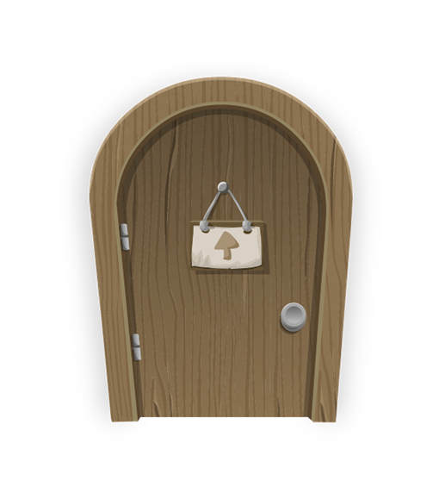

אם אדפוק בדלת, מי עוד יהיה שם לפתוח?
מחנכ/ת
מדריכ/ה
מוקד 105
הורים
חברים
וחברות
אחר
יועצ/ת
Notes:
המורה יציג בפני התלמידים אפשרויות שונות לפנייה לעזרה בעת התמודדות עם מצבי סיכון ופגיעה ברשת ויזמין אותם
להציע גורמים נוספים לפנייה לעזרה.
חשוב להרחיב אודות מוקד 105 על ידי לחיצה על הדלת.

Slide 22
אם תדפקו בדלת, אני אהיה שם לפתוח
אני
Notes:
נזיר לתלמידים שבכוחם תמיד להיות דלת פתוחה ואוזן קשבת עבור מישהו אחר

Slide 23


במה מוקד 105
יכול לסייע?
בכל מקרה של מצוקה או פגיעה ברשת - אל תישארו עם זה לבד!
© המטה הלאומי להגנה על ילדים ברשת
הסרת תמונות וסרטונים, במידת האפשר
טיפול באירועי פגיעה ברשת
מצבים שלא ידועה בהם זהות הנפגעים או הפוגעים
מצבי חירום ומצוקה של קטינים ברשת
הפניה לגורמי סיוע בבית הספר ובקהילה
מתן מידע
Notes:
הערות למורה:
הרחבה על אודות המענים שהמוקד נותן - מוקד 105 עומד לשירות הציבור בהיבטים הבאים:
כשיש צורך בהסרת תכנים, המוקד ייתן מענה מ-2 סוגים:
תוכן פלילי - כגון הפצת תמונה/סרטון חושפניים והפצת תכנים בעלי אופי מיני, איומים, חשש לפגיעה בחיי אדם. המוקד יפנה למנהלי האפליקציות ויבחן את האפשרות להסרת התוכן.
תוכן שאינו פלילי - כשמדובר בתכנים מביכים/ משפילים היכולת להסיר את התכנים נמצאת בידי המשתמש על ידי דיווח באפליקציה. כמעט בכל אפליקציה ניתן לדווח על תוכן פוגעני באמצעות לחיצה על אייקון עזרה/ גלגל שיניים/ 3 נקודות.
חשוב לדעת כי למנהלי האפליקציה יש אינטרס שהמשתמשים בה ימשיכו לעשות שימוש באפליקציה ושירגישו בטוחים ומוגנים.
ייעוץ וסיוע לגבי טיפול באירוע פגיעה:
ייעוץ וסיוע להורים, צוותי חינוך, תלמידים במגוון אירועים כגון: פתיחת דף אינסטגרם מתחזה, שיימינג וכד'.
סיוע במצבים בהם לא ידועה זהות הנפגע או הפוגע (השם שלו ומיקומו) במקרים הבאים:
- ככלל, כשהאירוע בעל אופי פלילי או באירוע בו יש חשש לחיי אדם (למשל איום באובדנות).
סיוע במצבי חירום ומצוקה
מתן מידע להורים, צוותי חינוך ותלמידים והפנייה לגורמי סיוע בקהילה, לדוגמה:
שיחות הסברה, מתן חומרי הסברה, ו/או פעילויות וסדנאות לתלמידים ולצוותי חינוך.

Slide 24
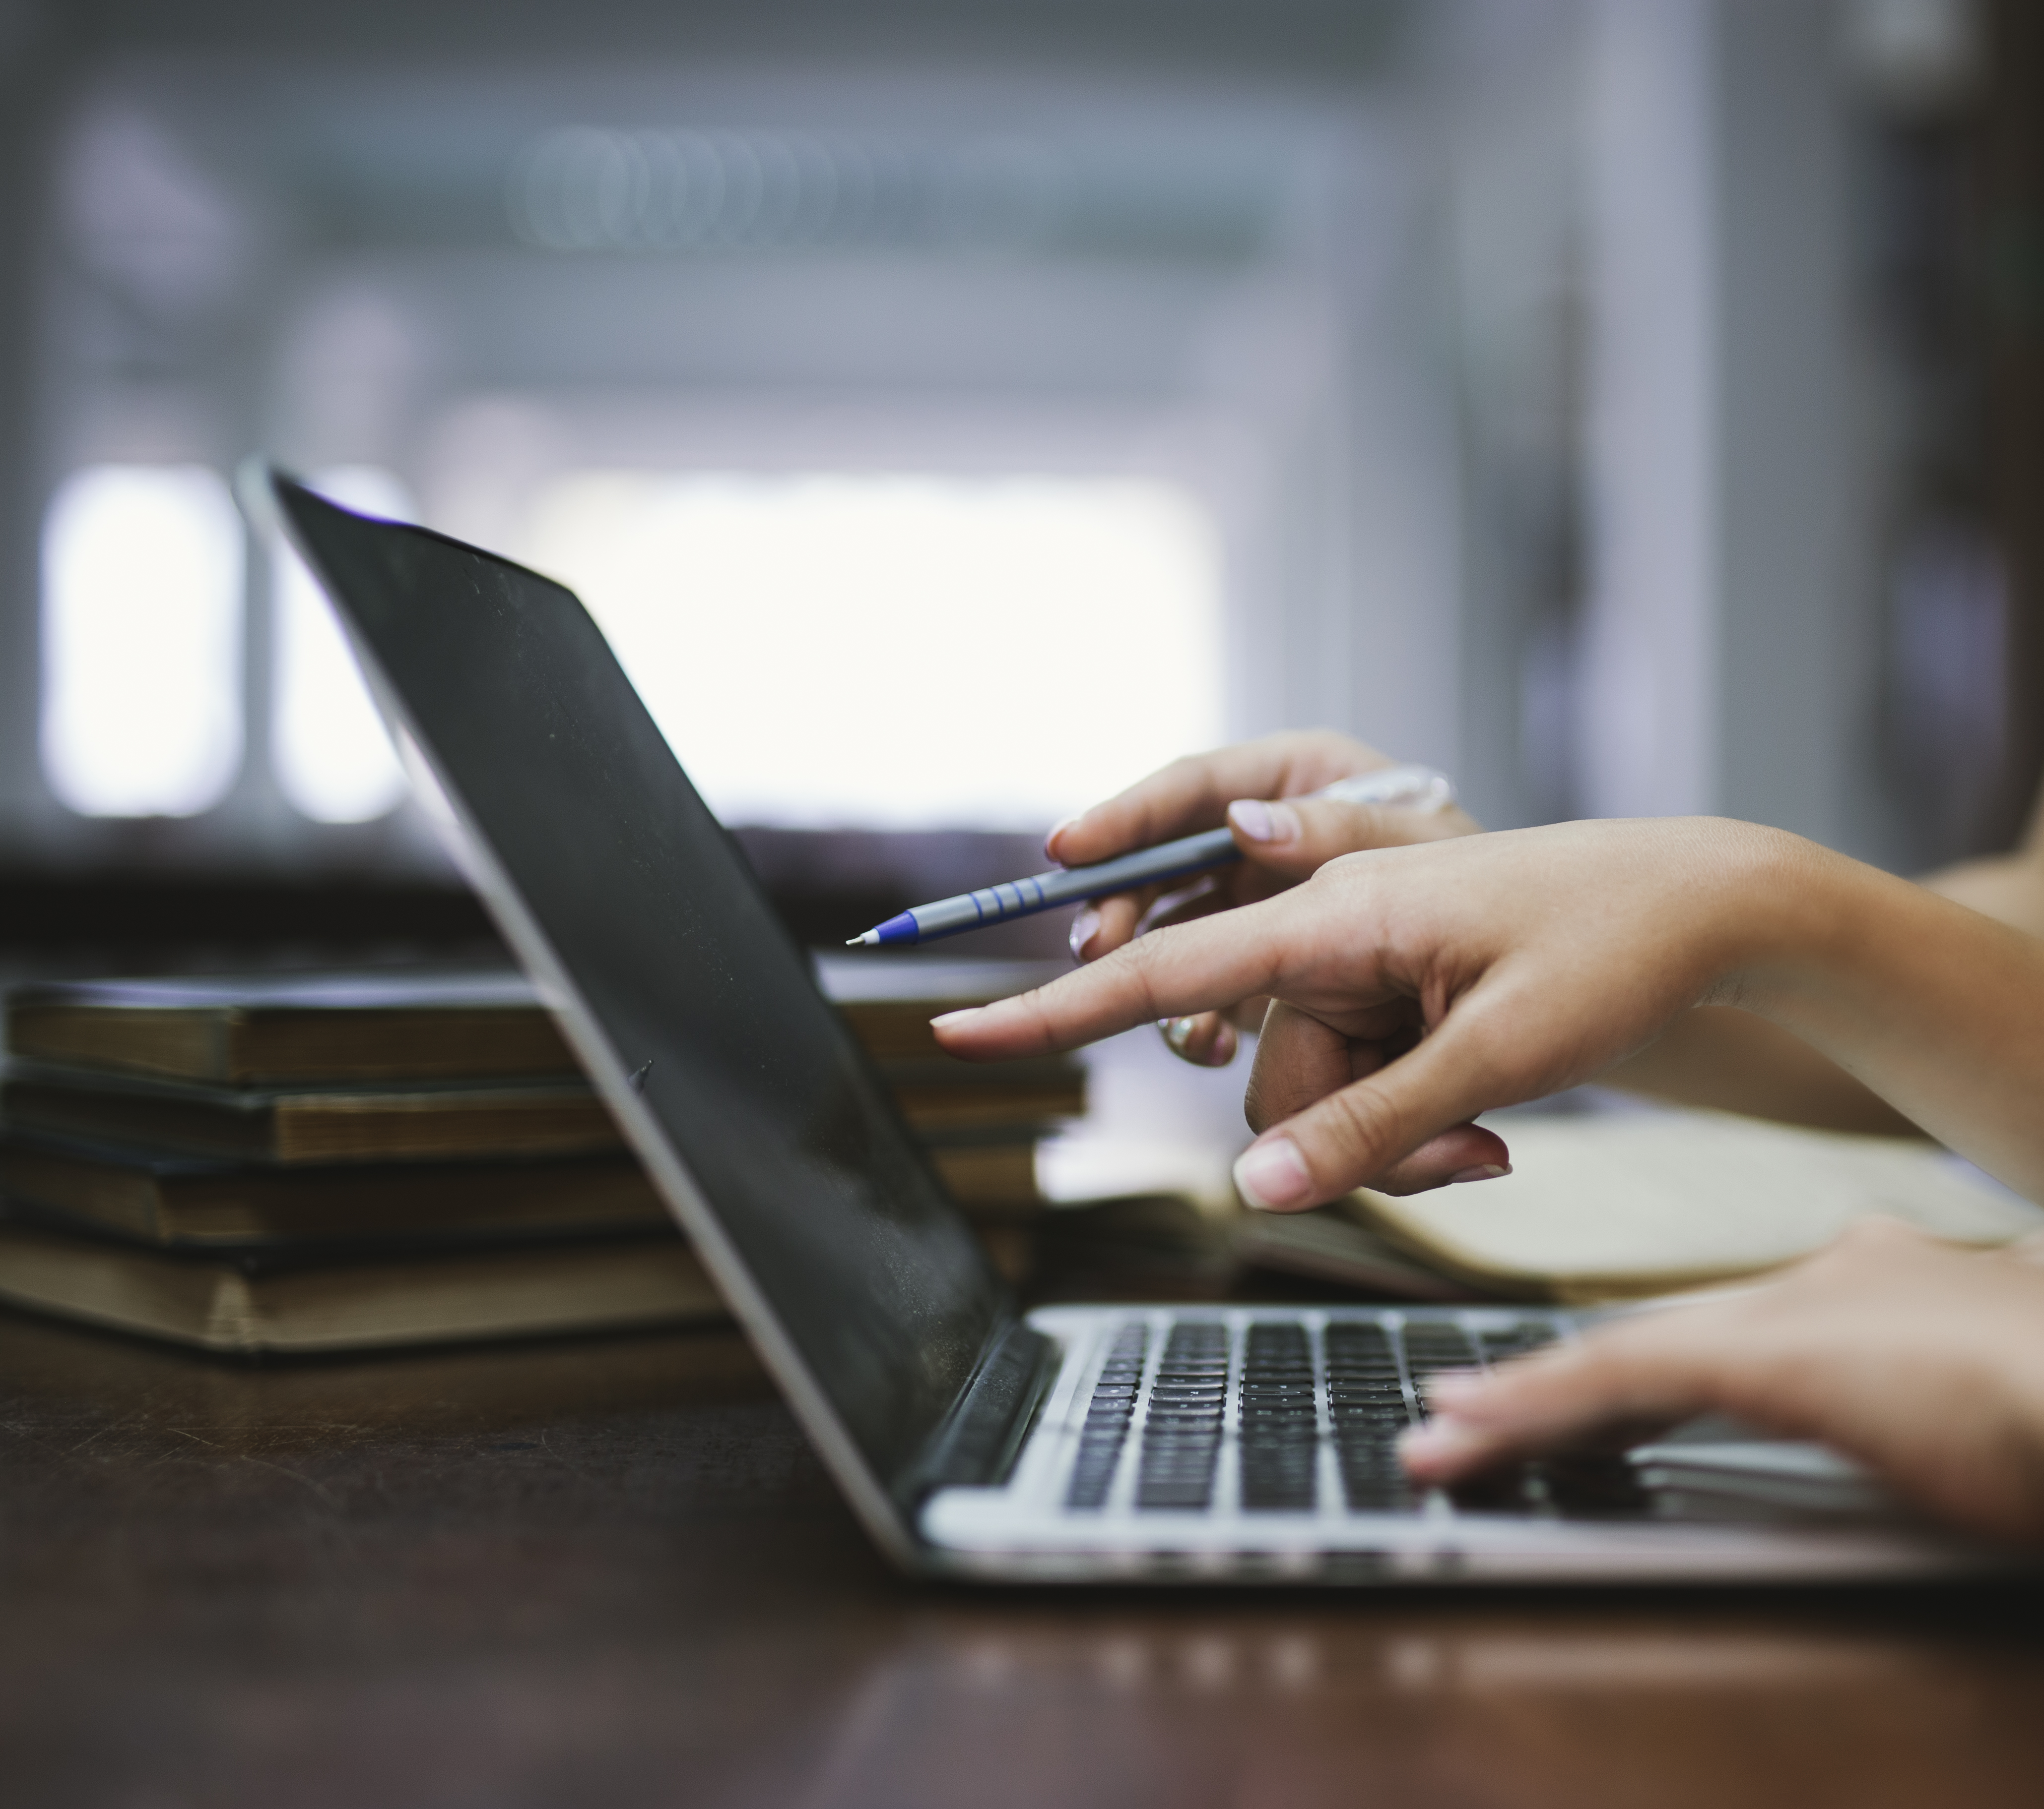
עובדים עם בינה מלאכותית ב-Notebook LM
Notes:
הנחו את התלמידים להיכנס לסביבת הקלאסרום על מנת לבצע את המשימה בעזרת הבינה המלאכותית.
המשימה תאפשר לתלמידים להתבונן על התהליך שעברו בשיעור, על מה שנלמד ולהציג תוצר יצירתי. במידה ולא תשתמשו בקלאסרום ניתן להשתמש בשקף המופיע להדפסה בסוף המצגת

Slide 25
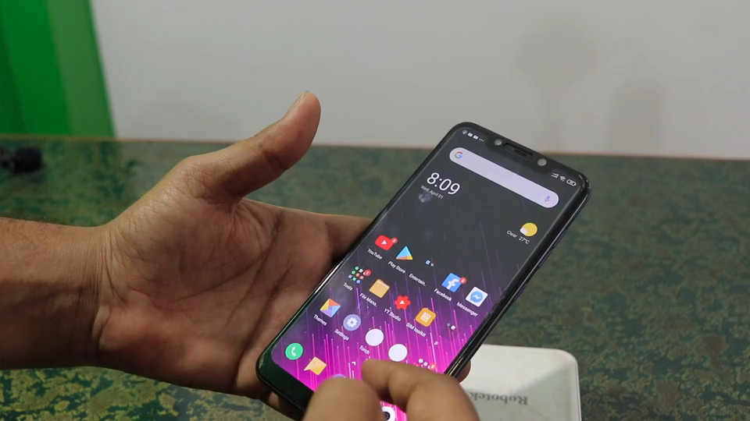
מה למדנו היום?
איזו דרך למידה
עזרה לכם הכי הרבה היום?
צפיה, קריאה או כתיבה?
האם הייתם ממליצים ורוצים
להמשיך לעבוד בשיעורים בנוטבוק?
מושג חדש שפגשתם היום,
איך הייתם מסבירים אותו לחבר?

Slide 26

מה המסרים שלנו?
גם ברשת, אנשים שונים מגיבים בדרכים שונות למצבי תסכול ומצוקה.
לפנייה לעזרה יתרונות רבים, ביניהם הקלה מעצם תחושת השיתוף וההזדמנות לצמיחה.
פנייה לעזרה היא פעולה אקטיבית החותרת לשינוי המצב הקיים – אל תהססו לפנות לעזרה, זה מעיד על כוח ועל עוצמה פנימית.
Notes:
הרחבה למורה: חסמים אשר מונעים מבני נוער לבקש עזרה עלולים להעצים את הרגשות הקשים שהנפגע כבר שרוי בהם,
כגון חרדה מוגברת, תסכול, אשמה, בושה ועוד.
בנוסף, האירוע עלול להמשיך ואף להסלים, וליצור פגיעה מתמשכת והרסנית, הן מבחינת משך הזמן והן מבחינת
ההשפעה שלה על הנפגע.
לפיכך, חשוב להעביר מסרים מעודדים באשר לפניה לעזרה ומתוך דיוק לנפגע ולמענים שמתאימים לו.

Slide 27
מה המסרים שלנו?
יש אנשים שקל להם לשתף בקושי ולפנות לעזרה, בעוד לאחרים קשה יותר, יש חסמים שונים אשר מונעים מבני נוער לבקש עזרה, כגון חשש ופחד מאכזבה.
אי פנייה לעזרה כרוכה במחירים – בדידות, המשך הפגיעה, סיכון ותחושות קשות כגון עלבון, איום ופחד.
יש גורמים שונים אליהם ניתן לפנות לעזרה בעת התמודדות עם מצבי סיכון ברשת, ביניהם הצוות החינוכי, הורים, חברים, מוקד 105 ואף שימוש ברשת כפלטפורמה לקבלת עזרה כפורומים ועמותות שונות.
Notes:
הרחבה למורה: חסמים אשר מונעים מבני נוער לבקש עזרה עלולים להעצים את הרגשות הקשים שהנפגע כבר שרוי בהם,
כגון חרדה מוגברת, תסכול, אשמה, בושה ועוד.
בנוסף, האירוע עלול להמשיך ואף להסלים, וליצור פגיעה מתמשכת והרסנית, הן מבחינת משך הזמן והן מבחינת
ההשפעה שלה על הנפגע.
לפיכך, חשוב להעביר מסרים מעודדים באשר לפניה לעזרה ומתוך דיוק לנפגע ולמענים שמתאימים לו.

Slide 28
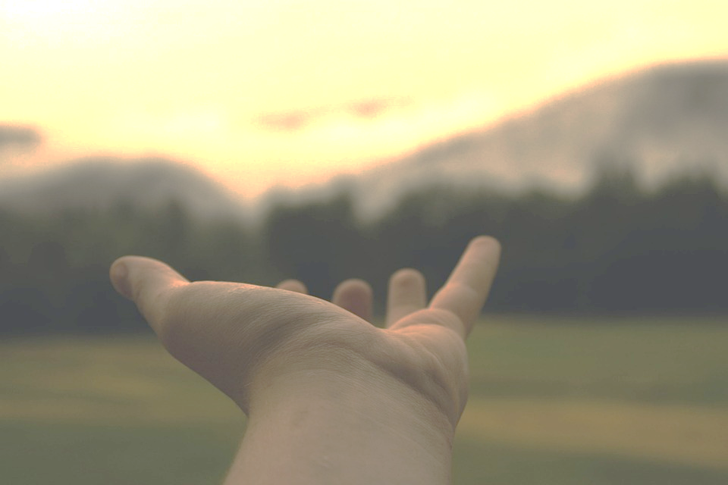
חשוב לזכור -
אתם אף פעם לא לבד!
תמיד יש כתובת שאפשר לפנות אליה,
בכל זמן שאנו זקוקים לה.
בכל אחד מכם קיים
הכוח להיתמך ולהיעזר.
Notes:
הנחיות למורה:
נאמר לתלמידים:
"היום קיבלתם "הצצה" לעולמו הפנימי של מי שחווה קושי או מצוקה כלשהי, חוויתם את הרגשות שעולים והתחברתם למצבים של קושי גם בחיים האישיים.
בנוסף, קיבלתם כלים כיצד לזהות את הקושי כהזדמנות להיעזר ולהתמך, מתוך מגוון רחב של אפשרויות. לכן חשוב לזכור - אתם אף פעם לא לבד, תמיד יש כתובת שאפשר לפנות אליה כל זמן שאנו זקוקים לה, ובכל אחד ממכם קיים הכוח להתמך ולהיעזר".

Slide 29

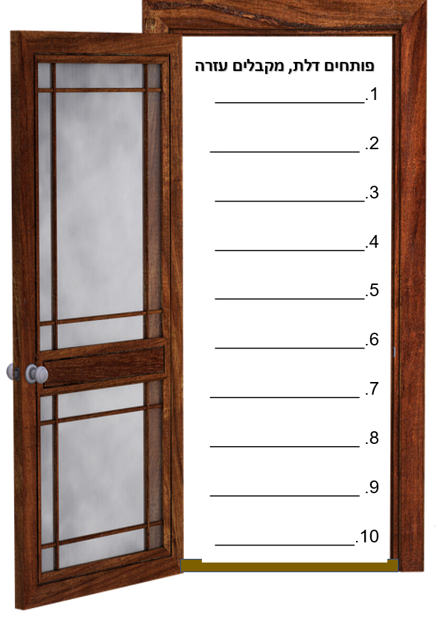


דלת למקום בטוח
Notes:
המשימה הבאה היא פעילות יישום. המורה תחלק לכל תלמיד דלת אחת, בה הוא יצטרך למלא לעצמו אפשרויות
לאנשים וגורמים שונים אליהם הוא ירגיש בנוח לפנות לסיוע בעת הצורך. יש להדגיש כי הרשימה יכולה להשתנות מאחד
לשני, ושהיא אישית בהתאם לקשרים שיש לכל תלמידים עם גורמים ואנשים שונים בחייו, והמידה בה הוא חש בנוח עם כל
אחד.
חשוב להנחות את התלמידים להדביק את הדלת על מחברת/יומן/ הדלת של חדרם או כל מקום אחר שהם רואים לנכון על
מנת שתהיה להם זמינה במצבים בהם הם צריכים תזכורת (תזכורת כי הם לא לבד ותמיד יש מישהו שאפשר ורצוי להיעזר
בו).
חלופה נוספת: לאפשר לתלמידים הבוחרים בכך ליצור קמפיין/ סרטון אשר מעודד את התלמידים לשת"ף.

Slide 30
להדפסה

Slide 31
חשבו על אירוע פגיעה שחוויתם או שנתקלתם בו ברשת
תארו את המחשבות שעלו בכם בעקבות האירוע
תארו את האירוע
תארו את הטיפול באירוע? האם התקיימה פנייה לעזרה?
תארו את הרגשות שעלו בכם בעקבות האירוע

